Slide 1
Духовно-нравственное и патриотическое воспитание детей средствами эстрадного вокала
Педагог дополнительного образования:
Зимина Ю.А.
МУ ДО «Дом творчества» р.п. Духовницкое Духовницкого района Саратовской области

Slide 2
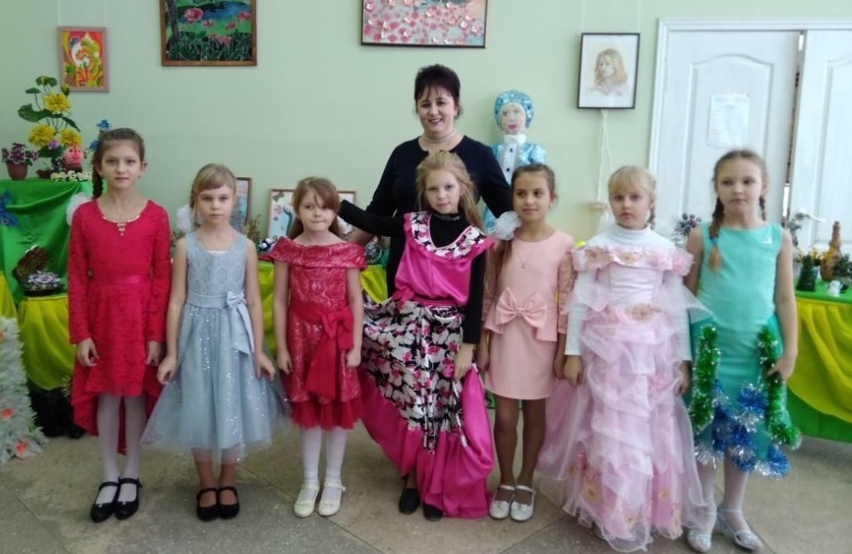
Руководитель объединения «Домисольки»

Slide 3
Духовно-нравственное и
патриотическое
воспитание детей средствами эстрадного вокала.

Slide 4
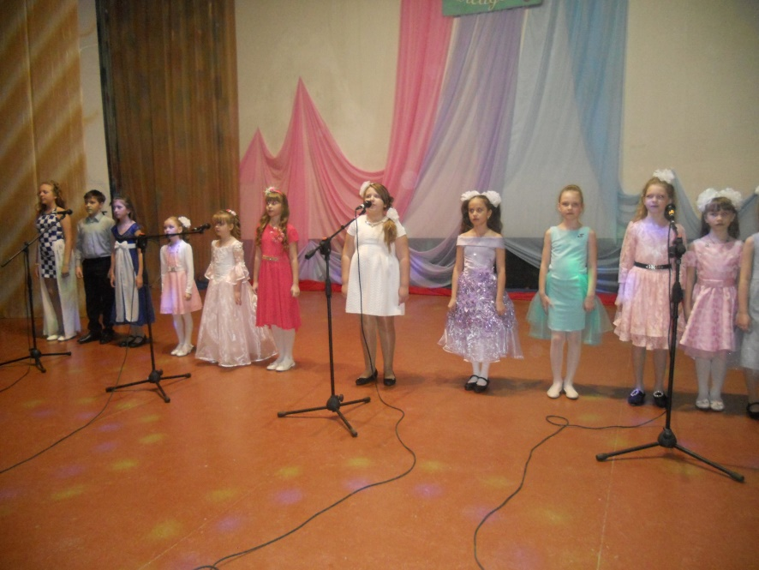
Цели и задачи:
-привлекать детей к занятиям в системе дополнительного образования;
- творчески развивать личность ребенка, его эстетическое чувство в эмоциональном познании мира;
содействовать в социализации детей через формы коллективного творчества и внутриучрежденческой жизнедеятельности,

Slide 5
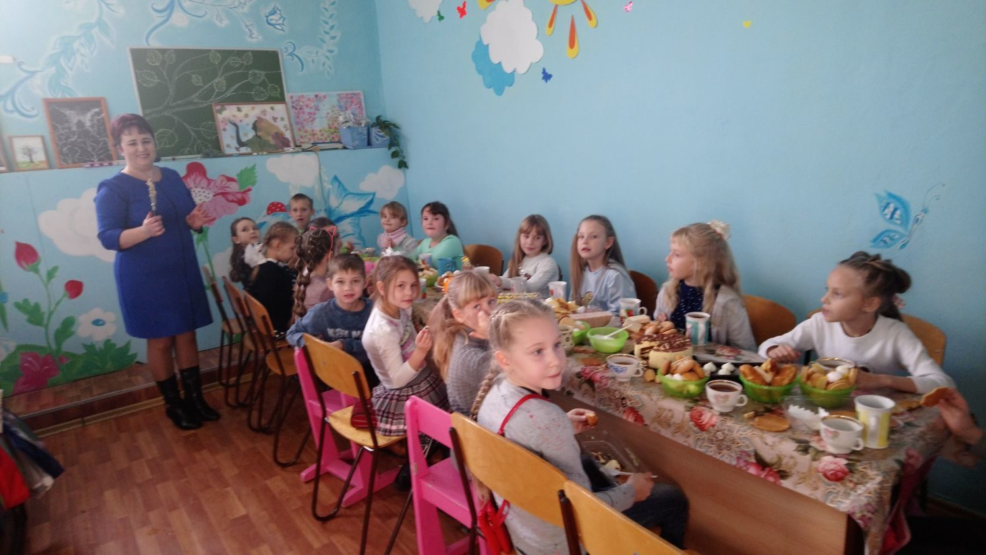
- привлекать детей к массовым мероприятиям;
- пробуждать в детях интерес к творческой жизни учреждения, поселка, района;
- прививать любовь к РОДИНЕ через вокальный репертуар;
воспитывать в детях
чувство патриотизма на примерах лучших
музыкальных произведений.

Slide 6
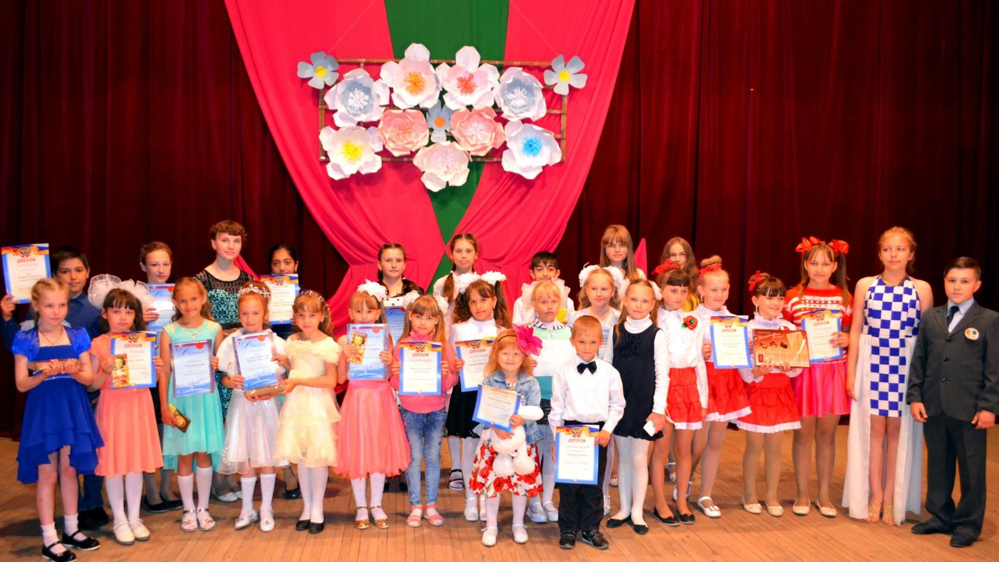
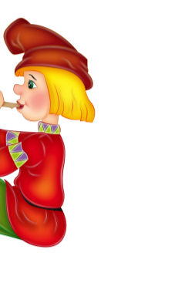
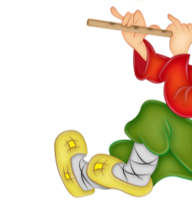
Вокальный коллектив объединяет единомышленников, воспитывает в них чувства сотворчества и товарищества, взаимопомощи и поддержки, без которых невозможно полноценное воспитание личности ребенка.

Slide 7
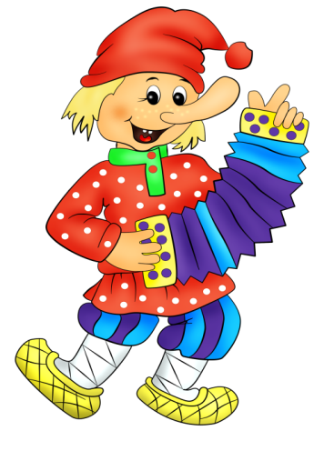
Задачи, которые я определила для себя с целью эффективного духовно-нравственного и патриотического воспитания детей на уроках вокала:
На основе изучения детских песен, вокальных произведений, современных эстрадных песен и прочего расширить знания ребят об истории Родины, ее певческой культуре. Воспитывать и прививать любовь и уважение к духовному наследию, пониманию и уважению певческих традиций.
Развивать индивидуальные творческие способности детей на основе исполняемых произведений.

Slide 8
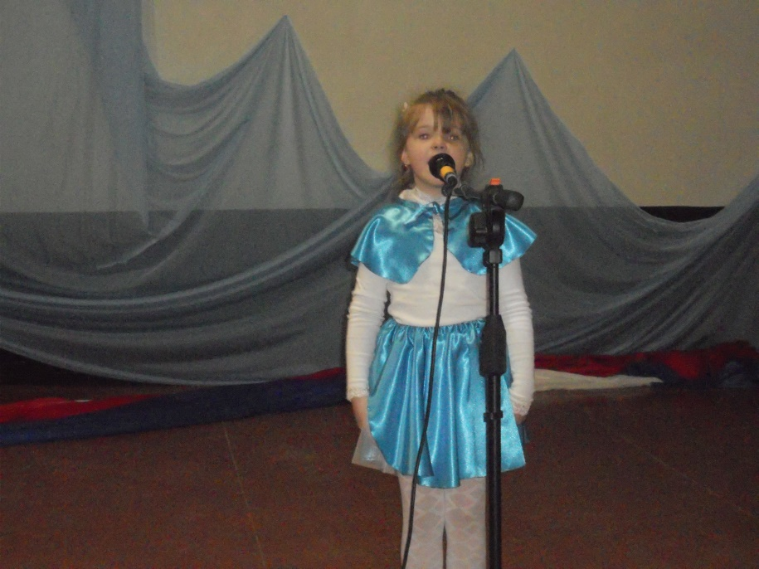
Использовать различные приемы вокального исполнения. Способствовать формированию эмоциональной отзывчивости, любви к окружающему миру. Прививать основы художественного вкуса.
Сформировать потребности в общении с вокальной музыкой. Создать атмосферу радости, значимости, увлеченности, успешности каждого члена объединения.

Slide 9
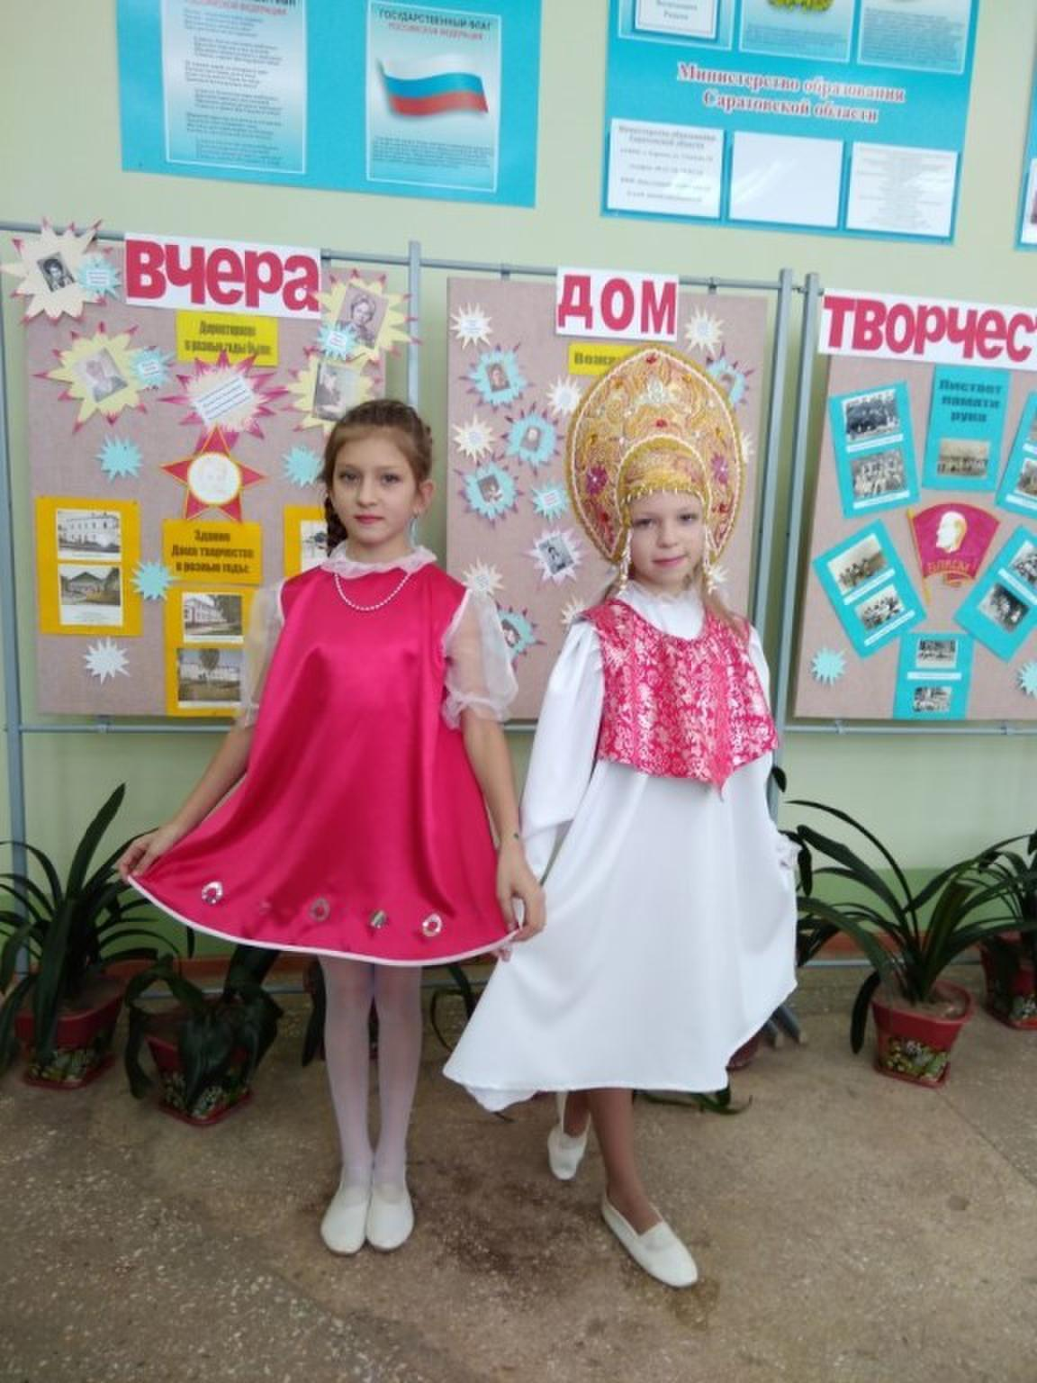
Репертуар для вокального объединения должен отвечать следующим требованиям:
- развивающий и воспитывающий характер словесно-музыкального материала;
- доступность содержания, понятность образов, соответствие жизненному опыту и возрасту детей;
- посильность вокально-интонационного материала - степень сложности произведения должна быть посильной, т.е. должна соответствовать уровню подготовленности обучающихся;
- отражение чувства радости, юмора, сострадания, доброты, красоты, любви, ответственности, дружбы, патриотизма.

Slide 10
Концертная деятельность .

Slide 11
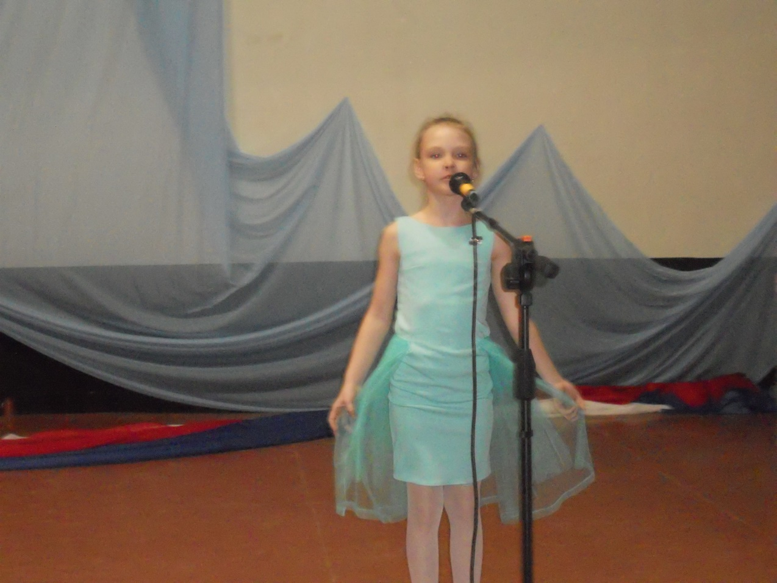

Slide 12
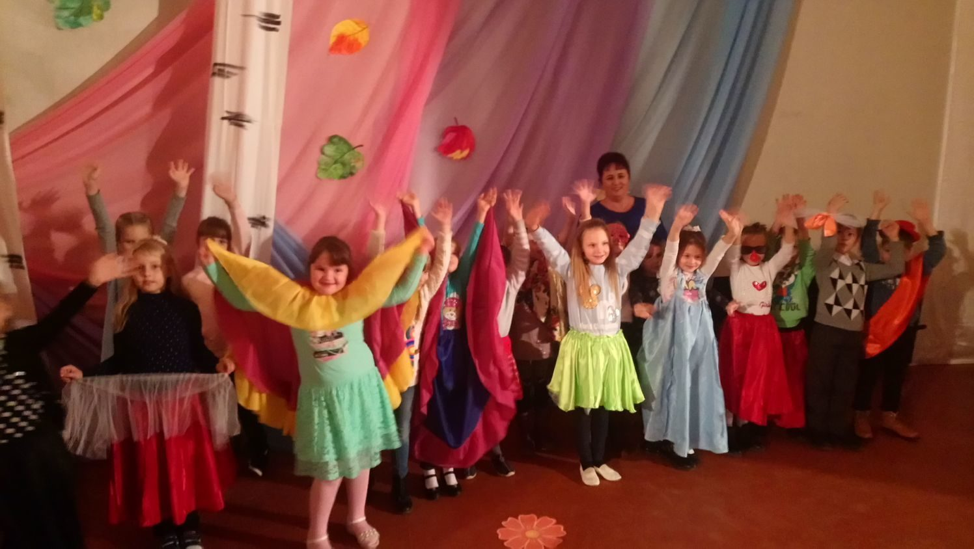
Таким образом, приобщая детей к музыкальному наследию своего народа, мы воспитываем в них чувство патриотизма, а оно неотделимо от воспитания чувства национальной гордости.

Slide 13
Спасибо за внимание !
Педагог дополнительного образования, руководитель объединения «Домисольки»
Зимина Юлия Александровна.

